Slide 1
Gestión de la marca corporativa
Paul Capriotti, editor
Guillermo Saavedra

Slide 2
CAPÍTULO I
La construcción de valor de marca basada en el consumidor

Slide 3
El modelo del valor de marca basado en el consumidor (VMBC) sostiene que la creación de una marca sólida involucra una serie de pasos lógicos:
1) el establecimiento de la identidad de marca apropiada;
2) la creación del significado de marca apropiado;
3) la obtención de las respuestas correctas a la marca;
4) la forja de relaciones apropiadas entre la marca y el cliente.

Slide 4
De manera específica, y de acuerdo con este modelo, construir una marca sólida implica:
establecer tanto amplitud como profundidad en cuanto a la conciencia de marca;
la creación de asociaciones con la marca fuertes, favorables y únicas;
provocar respuestas a la marca positivas y accesibles;
forjar relaciones con la marca activas e intensas. A la vez, el logro de estos cuatro pasos involucra establecer seis valores de marca centrales: notoriedad, rendimiento, imagen, juicios, sentimientos y resonancia.

Slide 5
Pirámide de valores de marca centrales
Resonancia
Consumidor- Marca
Juicios del Sentimientos
Consumidor del consumidor
Rendimiento de Imagen de
la marca la marca
Notoriedad
Lealtad intensa y activa
Reacciones positivas y asequibles
Asociaciones con la marca sólidas, favorables y únicas
Conciencia de marca profunda y amplia

Slide 6
CAPÍTULO II
Planificación del perfil de identidad corporativa para marcas globales

Slide 7
Marca corporativa
Marca de una empresa u organización en su conjunto, como entidad económica (que compite en unos mercados) y social (integrada en una sociedad), y no a las marcas de los productos o servicios que comercializa (aunque éstas influyen en la imagen e identidad de aquella).

Slide 8
Planificación estratégica de la identidad de marca corporativa
Definición del perfil de identidad de marca corporativa
Análisis del perfil de identidad de marca corporativa
Comunicación del perfil de identidad de marca corporativa

Slide 9
Filosofía de marca corporativa
La 'misión corporativa' es la definición de la actividad o negocio que la marca corporativa desarrolla. Establece qué es y qué hace la compañía.
La ‘visión corporativa’ es la perspectiva de futuro de la compañía, el objetivo final de la entidad. Con ella, la organización señala a dónde quiere llegar.
Los 'valores centrales corporativos' representan la forma en que la compañía hace sus negocios. Es decir, cuáles son los valores y principios profesionales.

Slide 10
Perfil de identidad de marca corporativa
a) 'Los rasgos de personalidad': definen el carácter de la marca (joven, moderna, dinámica, divertida, etc.)
b) ‘Valores institucionales': conceptos básicos o finalistas que la marca asume como institución, en relación con su entorno social, cultural, económico, con la intención de generar credibilidad (ética corporativa, responsabilidad social, cuidado del ambiente, etc.)
c) 'Los atributos competitivos': conceptos instrumentales, orientados a fortalecer las capacidades competitivas de la marca, con la intención de ganar clientes/usuarios y lograr su fidelidad (calidad, variedad, servicio al cliente, tecnología, etc.)

Slide 11
Comunicación del perfil de identidad de marca corporativa
Si no comunicamos nuestra existencia, no existimos.
Si no comunicamos la diferencia, no hay diferencia.
Aunque existamos, los públicos no nos conocerán.
Aunque seamos diferentes, los públicos no lo sabrán.

Slide 12
Comunicación corporativa
Comunicación “Simbólica”
Comunicación por la conducta corporativa

Slide 13
La vieja idea de "comunicar" las bondades de un producto para "persuadir" a sus posibles compradores ha quedado anclada en el pasado.
Los sujetos económicos ya no tratan de vender un producto o servicio por medio de la persuasión publicitaria. Los objetivos ahora son muchos más ambiciosos, ya que se trata de crear universos simbólicos dotados de sentido: las marcas.

Slide 14


La marca -entendida como un dispositivo semiótico capaz de producir un discurso, dotarlo de sentido y comunicarlo a los destinatarios -expresa valores y se presenta como un 'contrato interpretativo' entre las empresas y los consumidores.

Slide 15

Marcas on-line: el caso de Google

Slide 16


Los servicios casi infinitos de Google están en el interior del sitio y por lo tanto en ningún momento interfieren en su servicio primordial.
Los otros motores de búsqueda, al convertirse en 'portales', se hicieron tan complejos que terminaron por desvirtuar su objetivo inicial: permitir una búsqueda de información y una navegación rápida y sencilla hacia esos contenidos.

Slide 17
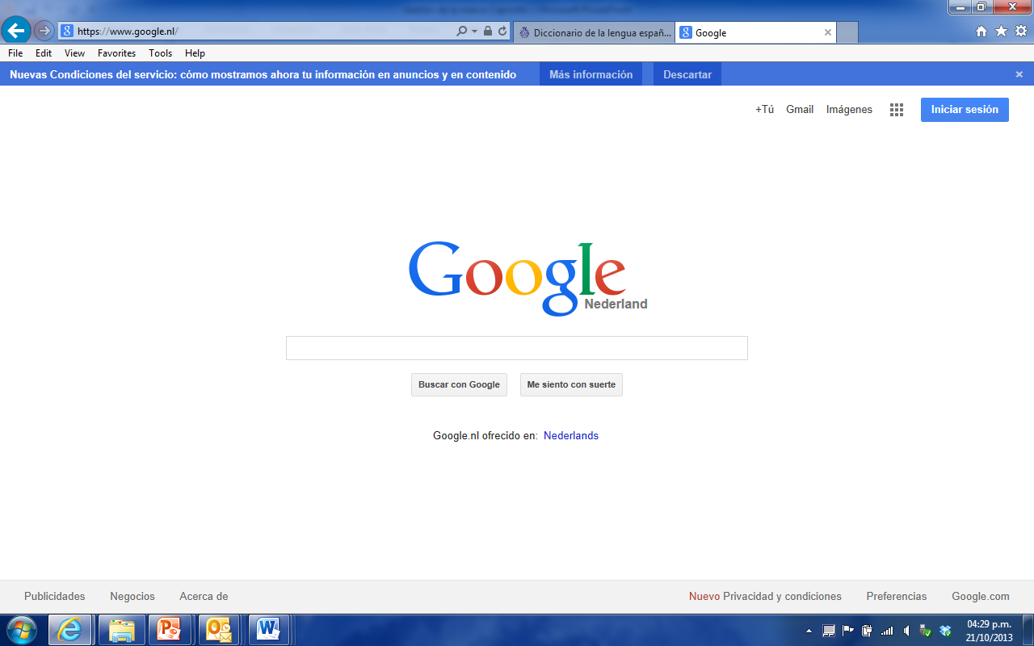
En los medios digitales la 'interacción -la experiencia interactiva que vive el internauta- es un componente fundamental del cóctel hipermedial y ocupa un lugar central proceso de construcción de una marca.
Nivel Narrativo

Slide 18
Nivel profundo
-de oposiciones fundamentales
-'simplicidad/complejidad’
Mientras los otros 'search-engines' se han convertido en 'webs centrípetas' que ofrecen cada vez más informaciones y servicios a sus visitantes (los cuales encuentran los contenidos enmarcados dentro del portal), Google ha permanecido fiel al modelo 'centrífugo': desde sus páginas los usuarios son catapultados a otros sitios de la red.

Slide 19
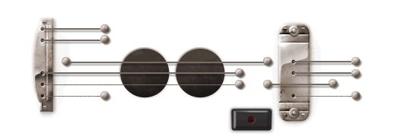

Nivel superficial:
En branding Coca-Cola, Google puede hacerlo sin temor a destruir el prestigio. En la rapidez de su sistema de búsqueda, Google juego con su logotipo durante una jornada para conmemorar algún evento

Slide 20
CAPÍTULO IV: Evolución histórica de la identidad visual de marca

Slide 21
Origen gráfico
Hace 5000 años, los campesinos hacían en sus animales marcas para protegerlos contra el robo o señalaban sus armas para identificarlas.
Practicaban en sus cerámicas (Graffiti); con pincel (dipinti) o de los textos (sigilla).
En la Edad Media tenían como costumbre marcar las piedras de la cantería.

Slide 22

Marcas icónicas
Para que no haya desviaciones, se plantea un programa de identidad gráfica –similar, por tanto, a los actuales– donde son constantes el logotipo, la tipografía empleada en su construcción– especialmente diseñada para uso exclusivo de AEG con la finalidad de dar unidad al material impreso–, y la composición que sigue siempre en formato estandarizado.

Slide 23
Wally Olins (2003): "Hubo un tiempo en que las marcas eran simples artículos domésticos: jabón, té, detergente y demás artículos cotidianos insulsos que simplemente se usaban y se reponían. La marca era un símbolo de consistencia. En una época de adulteración y falta de confianza en el producto, y de fluctuaciones de precios imprevisibles, la marca significaba calidad, cantidad y precio constante. La imagen de una marca proyectaba y sostenía el producto.
En la actualidad, todo esto es completamente diferente y las marcas se han convertido en el elemento dominante. Hoy, las características funcionales de los productos no se cuestionan y, aunque las marcas siguen girando en torno a la imagen, ya no proyectan sólo su imagen, sino también la nuestra."
Branding: participación y asociación, demostración externa de las inclinaciones y las elecciones privadas y personales de cada uno.

Slide 24
Capítulo V
Estrategias de identidad visual de marca

Slide 25
Termcat: "Una marca es un signo o conjunto de signos (la forma) que identifica una empresa, un producto o un servicio y la distingue de otras (el contenido)".
Kotler: "Una marca es un nombre, un término, una señal, un símbolo, un diseño o una combinación de alguno de estos elementos (la forma), que identifica bienes y servicios de un vendedor o grupo de vendedores, y los diferencia de sus competidores (el contenido).

Slide 26
Estructura de la identidad corporativa
La estructura de la identidad corporativa. Wally Olins.
Monolithic identity: una organización utiliza siempre el mismo nombre y estilo visual para representarse
Endorsed identity: la organización tiene un grupo de actividades y/o compañías que se asocian con la identidad y el nombre del grupo que las incluye a todas
Branded identity: una compañía basa su estructura de identidad corporativa a través de una serie de marcas que pueden no estar relacionadas entre ellas o ni siquiera con la compañía que las agrupa

Slide 27
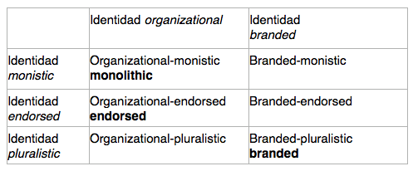
Per Mollerup

Slide 28

Identidad Organizational-monistic:
Sería el caso de aquellas empresas que trabajan con una sola identidad organizativa que representa la compañía en sí misma. Según el autor, un ejemplo de este tipo de estructura sería el caso de IBM.

Slide 29
Identidad Organizational-endorsed:
Son negocios compuestos por varias compañías que pertenecen a una empresa madre. La identidad de las empresas se identificaría con una relación de pertenencia a la identidad del empresa madre. Es el caso de Diners Club International en los países escandinavos.

Slide 30
Identidad Organizational-pluralistic:
Como el tipo anterior, se trata de empresas que están formadas por varias compañías más pequeñas. La diferencia es que, en este caso, las empresas subsidiarias tienen su propia identidad, basada en su organización de forma independiente de la compañía madre.
Ej. Alsea y sus distintos restaurantes

Slide 31

Identidad Branded-monistic:
Es aquel tipo de empresa que utiliza una sola identidad a partir de la presentación del único producto de su empresa o de su clase de productos. Un ejemplo de este tipo de estructura es el caso de Nivea.

Slide 32
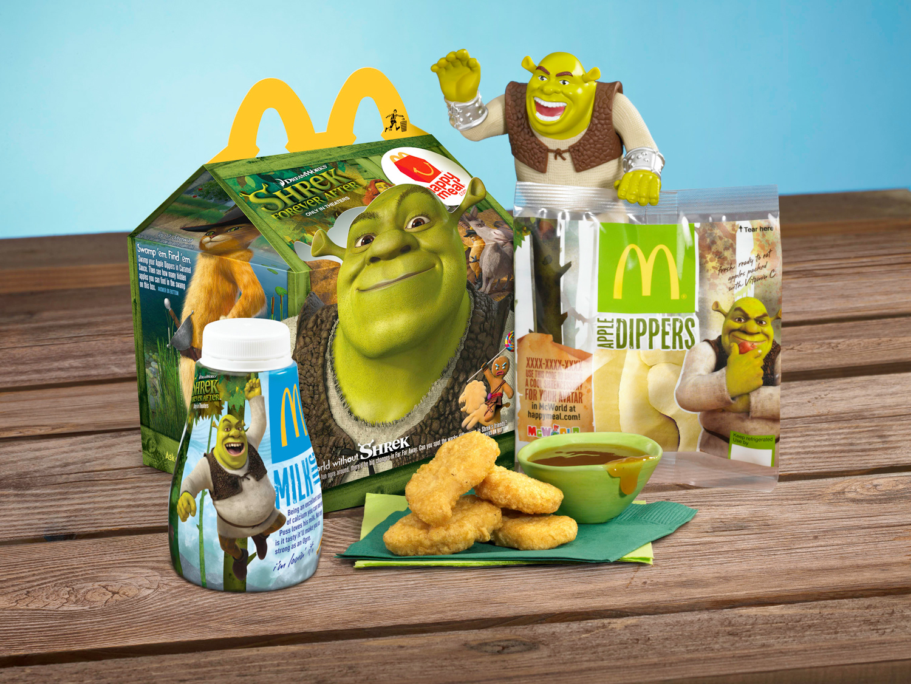
Identidad Branded-endorsed:
Con puesto por aquellas empresas que tienen su identidad organizativa y que, a la vez, disponen de un producto o clase de productos que reciben el apoyo de esta identidad. En cambio, identidad del producto clase de productos refuerza la identidad de la organización. Es un ejemplo de este tipo de empresa McDonald's y uno de sus productos McBacon.

Slide 33
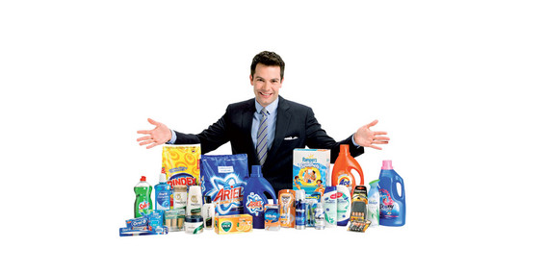
Identidad Branded-pluralistic:
Este tipo de estructura de identidad corporativa se puede aplicar aquellas empresas que trabajan con múltiples productos o clases de productos que todos mantienen su propia identidad, siendo la empresa madre únicamente una entidad jurídica discreta. Un ejemplo de este tipo lo constituye Procter & Gamble.

Slide 34
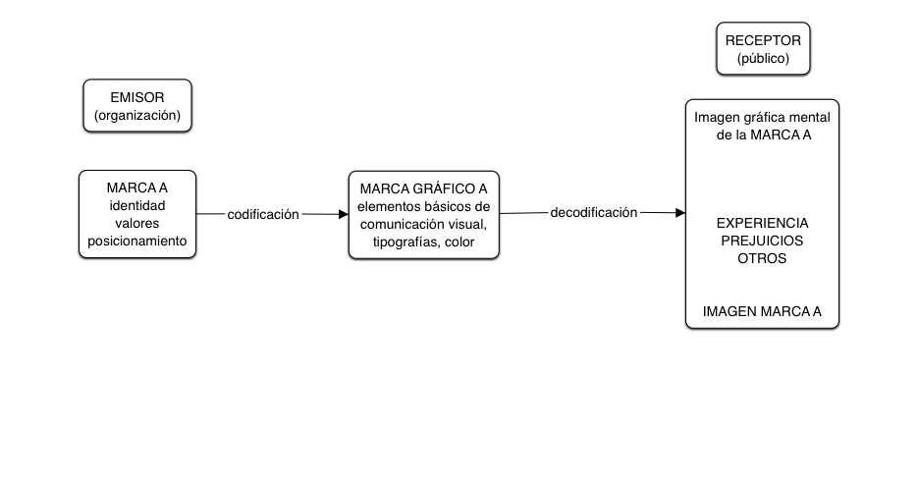

Slide 35
Logotipo: versión gráfica estable del nombre de la marca.
Imagotipo: signo no verbal que tiene la función de mejorar las condiciones de identificación al ampliar los medios.

Slide 36
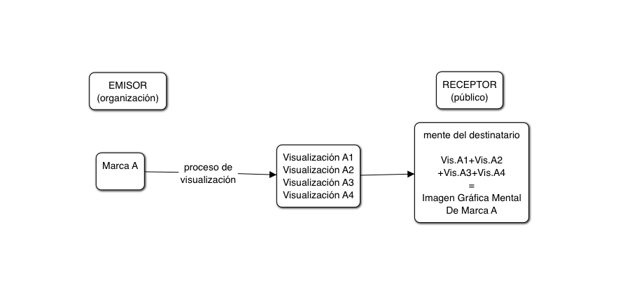

Slide 37
Emisor Organización a Marca
Identidad Valores Asociaciones Nombre
Receptores -proceso de decodificación Otros tipos de mensajes
Marca Visualización *proceso de síntesis *proceso de codificación Logotipo, imagotipo, mascota, tipografías… *estrategias de visualización: Creación de la identidad visual
Identidad de la marca Valores Asociaciones Nombre
Otros tipos de mensajes de marca. Publicidad, RRPP; MK directo
Marca Gráfica
Imagen de la marca

Slide 38
Capítulo VI
El plan estratégico de gestión de eventos como herramienta de transmisión de los valores de la marca (PEGE)

Slide 39
Etapa 1: definición de los objetivos de comunicación del conjunto de eventos que integran el PEGE.
Etapa 2: definición del Público Objetivo al que se dirigen los diferentes actos del PEGE.
Etapa 3: definición presupuestaria global.
Etapa 4: temporización.
Etapa 5: definición de los escenarios donde se llevarán a cabo los actos que integran el PEGE.
Etapa 6: operativa global.

Slide 40
Puntos importantes
1) el plan estratégico de gestión de eventos es una herramienta autónoma de comunicación que integra elementos transmisores de valores relacionados con la marca los cuales, a través de estímulos experiencias, inciden directamente en el terreno de las emociones y establecen un vínculo entre estas y la marca, consiguiendo así una determinada imagen en la mente del consumidor.
2) a pesar de su fuerza en cuanto a la transmisión de valores relacionados con la marca, el PEGE debe interactuar constantemente con otras herramientas integradas en el plan de comunicación de la empresa, a fin de lograr resultados óptimos y coherentes.

Slide 41
3) existe una necesidad manifiesta de continuidad en las acciones integrantes del PEGE. La discontinuidad en el calendario de organización de eventos tendría una lectura negativa por parte del Público Objetivo hacia la imagen de marca.
4) en el momento de definir el PEGE resulta imprescindible tener en cuenta una política de medición de la eficacia del evento en relación a la marca.

Slide 42
Capítulo VII
Cuando la marca es noticia.

Slide 43
La marca como actor social
El periodista como gatekeeper
Del gatekeeper al newsmaking
La credibilidad de la información sobre la marca en los medios de comunicación

Slide 44
La marca como noticia
Lo que se diga de la marca es un hecho consumado porque si no, no podría expresarse como noticia.
En cambio, cuando la marca se expresa en primera persona, ésta sólo puede formular proposiciones de valor.

Slide 45
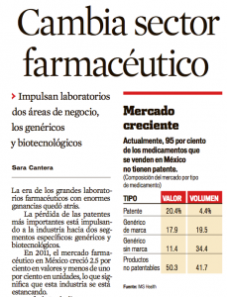
Lo que de ella se dice "es cierto", real y verdadero, por cuanto que el emisor ostenta la credencial de la credibilidad y la objetividad.
En estas dos afirmaciones radica una de las características fundamentales del trabajo diferenciador del gabinete de medios respecto otras estrategias de difusión de una marca: cuando la marca habla sobre sí misma, lo hace según la proposición de un valor; cuando la marca se expresa como noticia en un medio de comunicación, lo hace como hecho consumado, como algo que es real.

Slide 46
Capítulo VIII:
La investigación de la imagen de marca

Slide 47
La investigación de la imagen de marca
Un proceso establecido a través de la realización periódica de estudios con el objeto de corregir aquellas desviaciones no deseadas que puedan producirse.
A través del análisis de la marca se pretende examinar el estado actual de la misma, su adecuación al público objetivo y sus expectativas, su posición competitiva, así como sus perspectivas de futuro: reposicionamiento, capacidad para extenderse conceptualmente, de ser marca paraguas de otros productos, ampliación, etc.

Slide 48
Objetivos de la investigación
Nivel de conocimiento y uso de las marcas: grado de notoriedad, criterios de elección de marca, etc.
Personalidad e imagen de la marca: cuáles son sus valores transmitidos, contenidos, atributos diferenciales, ¿cómo se comunica?
Rol asociado a cada marca: solidez, garantía, seguridad, y beneficios aportados.

Slide 49
Objetivos
Definición de la marca ideal y su proximidad respecto a las marcas principales.
Elaboración, por parte del consumidor, del mapping de posicionamiento de las marcas.
Trayectoria vital de la marca percibida por el consumidor: origen, en evolución, situación actual y futuro proyectado.
Relación afectiva marca-consumidor, contemplándose las motivaciones y frenos, vivencias, significados, grado de cercanía-lejanía, agrado-desagrado.

Slide 50
Objetivos
Intencionalidad de compra.
Análisis prospectivo: actuaciones a llevar a cabo para mantener vigente la marca.
Valores a fomentar, cambios a realizar y determinación del target al cual dirigirse.

Slide 51
Metodología empleada: inv. cualitativa
a) En una fase inicial del investigación, como instrumento de recogida de aquellos temas, conceptos, categorías y atributos que son relevantes para el consumidor por cuanto mediatizan la evaluación, el uso o compra de determinado producto o marca.
Los resultados obtenidos serán incorporados, en una etapa posterior, a las herramientas, tratamiento y análisis de índole cuantitativo.

Slide 52
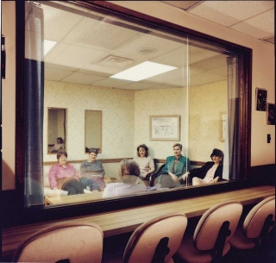
Metodología empleada: inv. cualitativa
b) Tras la explotación estadística de los datos cuantitativos, con el objetivo de profundizar —dar sentido y contenido— a los resultados numéricos.

Slide 53
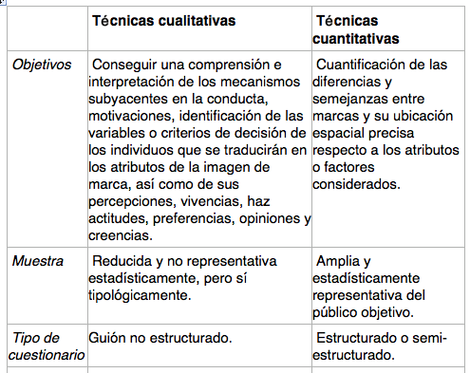

Slide 54
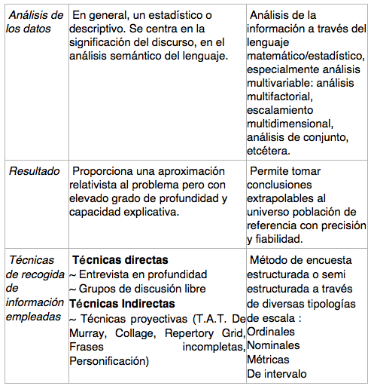

Slide 55
Notoriedad
La autoridad espontánea, que es el porcentaje de personas capaces de citar espontáneamente una determinada marca sin que se le proporcione ningún tipo de refuerzo.
Top of the mind: remite a la primera marca citada por el encuestado cuando se le solicita que nombren las diferentes marcas existentes en el mercado de una categoría de productos determinada.
A este tipo de notoriedad se le atribuye una mayor relevancia por cuanto no requieren la presentación de ningún estímulo adicional para conseguirla evocación de la marca.

Slide 56
Notoriedad sugerida: hace referencia el porcentaje de personas que declaran conocer una marca entre aquellas recogidas en una lista que se muestra al encuestado.
Este tipo de notoriedad necesita, por lo tanto, del repuesto o apoyo para estimular el recuerdo de las marcas.
Notoriedad total, que expresa la suma de los dos tipos de notoriedad anteriormente mencionadas.

Slide 57
Evaluación de actitud hacia la marca
Factor cognitivo: creencias, asociaciones, percepciones, ideas, informaciones que posee el individuo a propósito del objeto de referencia
Factor afectivo: Sentimientos y emociones asociadas que el objeto en cuestión suscita, agrado o desagrado, simpatía o antipatía.
Factor conativo: Predisposición o tendencia a emprender una acción determinada al objeto de la actitud. Intención de compra, de voto,

